Slide 1
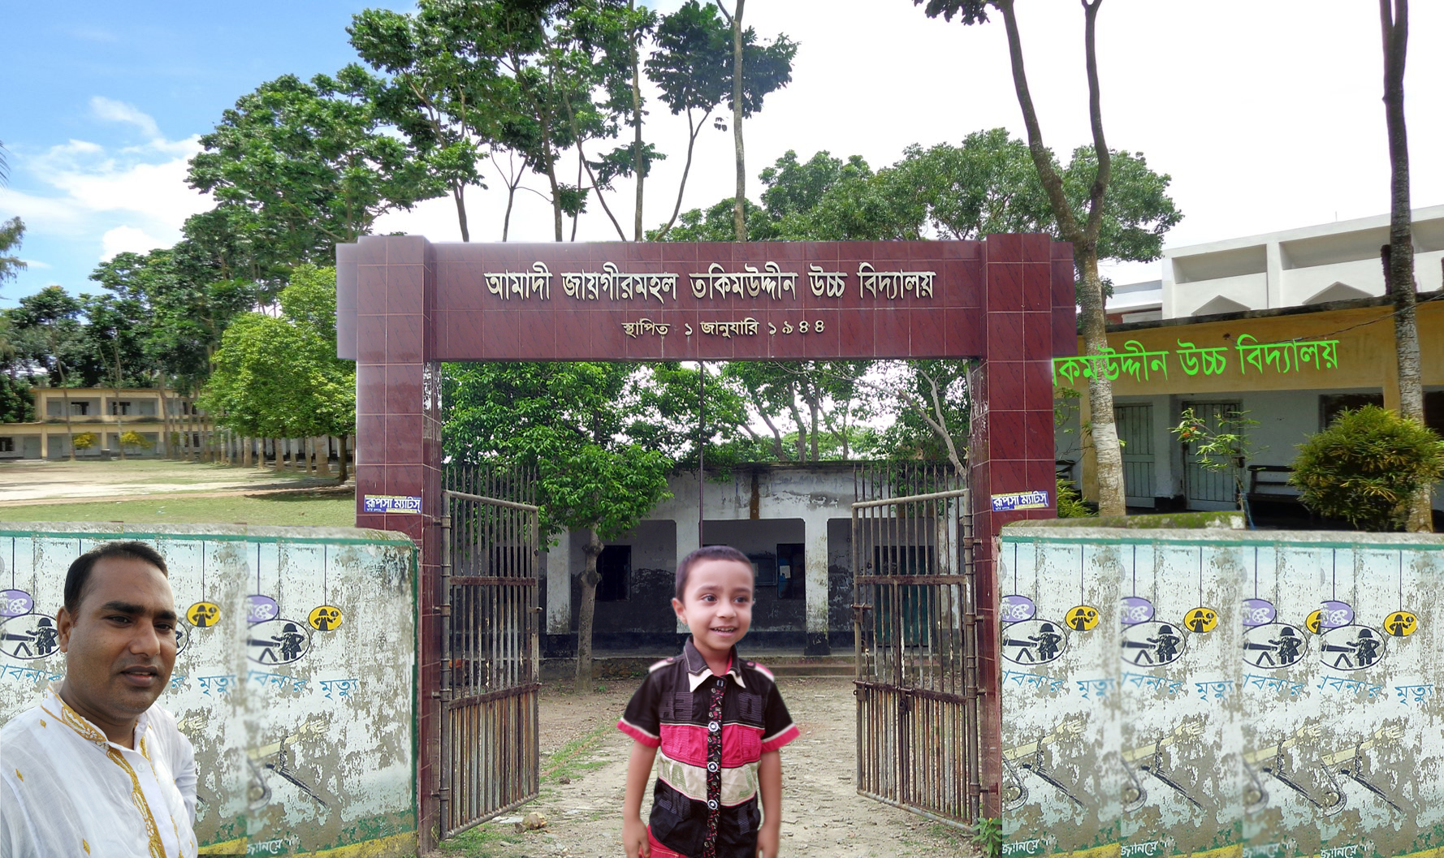

Slide 2
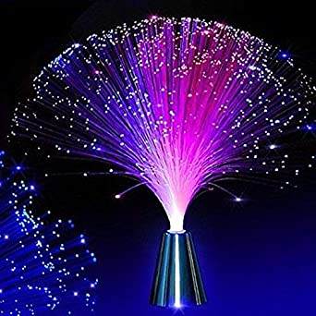
মাল্টিমিডিয়া শ্রেণি কক্ষে সকলকে
স্বাগতম

Slide 3
পরিচিতি
শ্রেণি : ৮ম
বিষয় : তথ্য ও যোগাযোগ প্রযুক্তি
অধ্যায় : দ্বিতীয়
পাঠ : স্যাটেলাই
সময় : ৫০ মিনিট
তারিখ : 08/০1/২০২1
মোঃ আসাফুর রহমান
সহকারী শিক্ষক
আমাদী জায়গীরমহল তকিমউদ্দীন উচ্চ বিদ্যালয়
কয়রা, খুলনা।
মোবাইল নং- 01919 99 93 97
ই-মেইল: asafurajtschool@gmail.com

Slide 4
এসো আমরা একটি ভিডিও দেখি।

Slide 5
তথ্য প্রেরণের সব থেকে কার্যকারী মাধ্যম কি?
ভিডিওটি থেকে কি দেখলে।
তথ্য প্রেরণ করা হচ্ছে।
স্যাটেলাইট

Slide 6
আজকের পাঠ
স্যাটেলাইট

Slide 7
শিখনফল
এই পাঠ শেষে শিক্ষার্থীরা =
স্যাটেলাইট কী তা বলতে পারবে।
স্যাটেলাইট ও অন্য মাধ্যমের মধ্যে পার্থক্য করতে পারবে।
স্যাটেলাইটের কার্যকারিতা বর্ণনা করতে পারবে।
মানব জীবনে স্যাটেলাইট এর গুরুত্ব বর্ণনা করতে পারবে।

Slide 8
এসো আমরা কিছু স্যাটেলাইটের ছবি দেখি।
আমাদের দেশের সবচাইতে আলোচিত একটি স্যাটেলাইটের চিত্র।

Slide 9
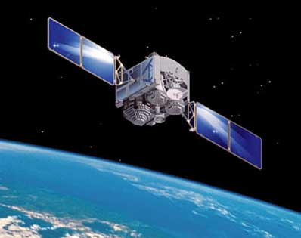

Slide 10
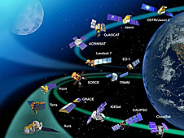
মহাকাশে পৃথিবীকে ঘিরে ঘুরতে থাকা কৃত্রিম উপগ্রহ হল স্যাটেলাইট।
স্যাটেলাইট মহাকাশে পৃথিবীকে ঘিরে ঘুরতে থাকে।

Slide 11
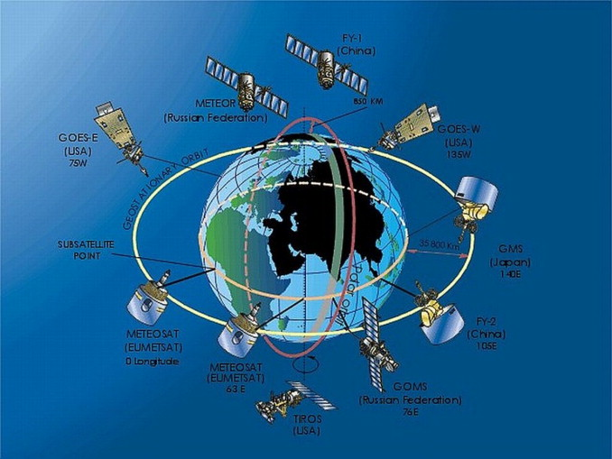
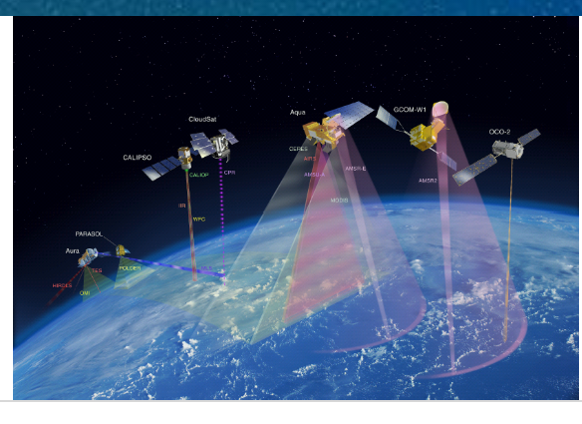
এগুলো স্যাটেলাইটের কাজ করার চিত্র।
স্যাটেলাইট প্রথিবীর চার পাশে ঘুরছে।
স্যাটেলাইট প্রথিবীতে তথ্য প্রেরণ করছে

Slide 12
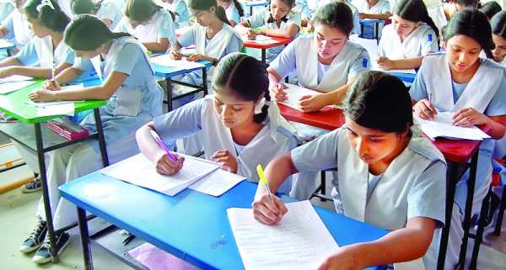
একক কাজ
স্যাটেলাইট কাকে বলে?
বাংলাদেশের প্রেরিত স্যাটেলাইটের নাম কি?

Slide 13
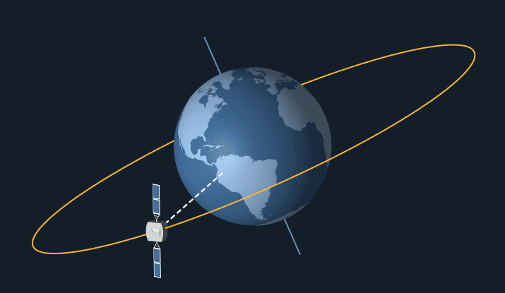
পৃথিবীর মাধ্যকর্ষণ বলের কারণে ঘোরে বলে জ্বালানীর প্রয়োজন হয় না
স্যাটেলাইট মহাকাশে পৃথিবীকে ঘিরে ঘুরছে

Slide 14
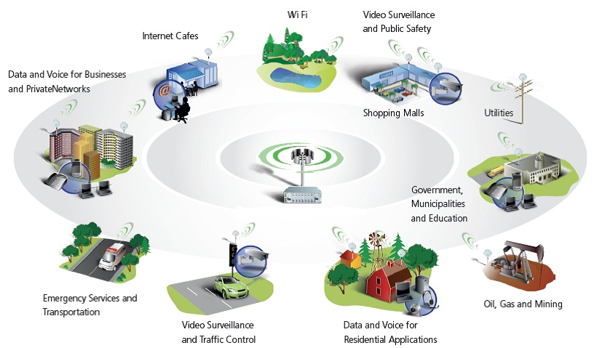
জিও স্টেশনারির মাধ্যমে পৃথিবীর এক প্রান্ত থেকে সিগন্যাল অন্য প্রান্তে পাঠিয়ে দেয়

Slide 15
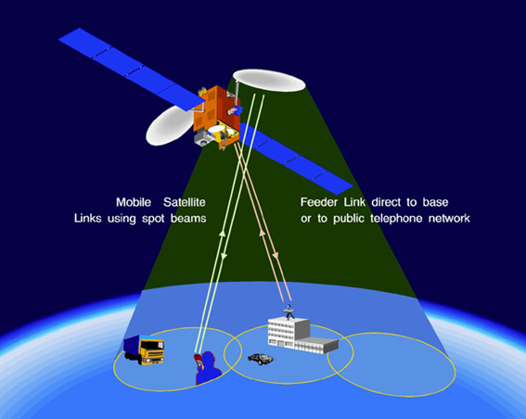

Slide 16
জোড়ায় কাজ
স্যাটেলাইট যে স্টেশনারীর মাধ্যমে তথ্য আদান
প্রদান করে তার নাম কী? এবং এর কাজ বর্ণনা কর।

Slide 17
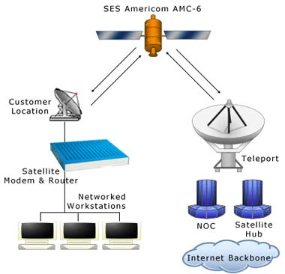

Slide 18
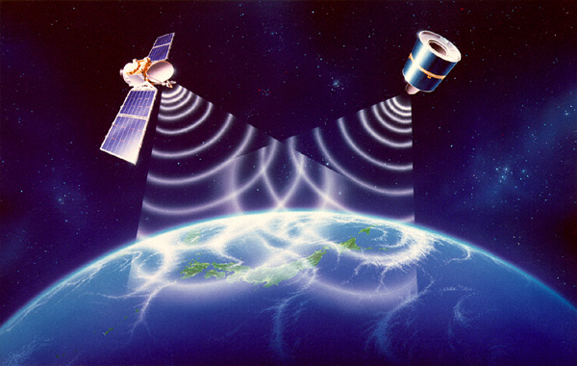

Slide 19
দলীয় কাজ
স্যাটেলাইট মানব জীবনে আশির্বাদ না অভিশাপ বর্ণনা দাও।

Slide 20
মূল্যায়ন
বাংলাদেশের প্রেরিত প্রথম স্যাটেলইটের কার্যকারিতার মেয়াদ কত বছর?
স্যাটেলাইট ও অপটিক্যাল ফাইবারের মধ্যে কোনটি দ্রুত কাজ করে?

Slide 21
বাড়ির কাজ
দ্রুত গতির ইন্টারনেটের জন্য স্যাটেলাইট এর চেয়ে সাবমেরিণ কেবল বেশি কার্যকর, যুক্তি দ্বারা বোঝাও।

Slide 22
সমাপ্ত
সমাপ্ত
সকলকে ধন্যবাদ সকলকে ধন্যবাদ
সকলকে ধন্যবাদ সকলকে ধন্যবাদ

